Slide 1

KHOA KỸ THUẬT VÀ CÔNG NGHỆ
BỘ MÔN CÔNG NGHỆ THÔNG TIN
ĐỒ ÁN CƠ SỞ NGÀNH
ĐỀ TÀI: THIẾT KẾ VÀ CÀI ĐẶT CƠ SỞ DỮ LIỆU
CHO HỆ THỐNG ĐẶT LỊCH KHÁM BỆNH
TRỰC TUYẾN TẠI MỘT SỐ BỆNH VIỆN.

Slide 2
KHOA KỸ THUẬT VÀ CÔNG NGHỆ
BỘ MÔN CÔNG NGHỆ THÔNG TIN
ĐỒ ÁN CƠ SỞ NGÀNH
Giảng viên hướng dẫn: ThS. Phan Thị Phương Nam
Sinh viên thực hiện:
Họ tên: Nguyễn Văn Tổng
MSSV: 110122188
Lớp: DA22TTC

Slide 3
NỘI DUNG
Tổng quan
Phương pháp
Thực hiện hóa đề tài
Kết quả
Tổng kết

Slide 4
TỔNG QUAN
Trong bối cảnh y tế hiện đại, việc ứng dụng công nghệ thông tin vào các dịch vụ y tế, đặc biệt là hệ thống đặt lịch khám trực tuyến, đang ngày càng trở nên phổ biến và cần thiết. Việc thiết kế một cơ sở dữ liệu hiệu quả và an toàn cho hệ thống này mang lại nhiều lợi ích quan trọng và cấp thiết

Slide 5
PHƯƠNG PHÁP
Mục tiêu nghiên cứu
Đối tượng nghiên cứu
Phạm vi nghiên cứu
Phương pháp nghiên cứu

Slide 6
PHƯƠNG PHÁP
Mục tiêu nghiên cứu:
Thiết kế một cơ sở dữ liệu mạnh mẽ, linh hoạt, đảm bảo lưu trữ và xử lý thông tin bệnh nhân, lịch khám một cách chính xác và an toàn.
Nâng cao chất lượng dịch vụ khám chữa bệnh, tạo sự thuận tiện cho cả bệnh nhân và nhân viên y tế.

Slide 7
PHƯƠNG PHÁP
Đối tượng nghiên cứu:
Quy trình nghiệp vụ đặt lịch khám bệnh trực tuyến của một số bệnh viện.
Hệ quản trị cơ sở dữ liệu quan hệ.
Hệ thống đặt lịch trực tuyến.

Slide 8
PHƯƠNG PHÁP
Phạm vi nghiên cứu:
Cách thiết kế, triển khai cơ sở dữ liệu;
Cài đặt cơ sở dữ liệu cho hệ thống đặt lịch khám bệnh trực tuyến tại một số bệnh viện
Kiểm thử.

Slide 9
PHƯƠNG PHÁP
Phương pháp nghiên cứu:
Nghiên cứu tài liệu về SQL và hệ quản trị cơ sở dữ liệu quan hệ;
Nghiên cứu tài liệu về công cụ thực hiện: SQL server, powerdesign;
Thực nghiệm: Cài đặt cơ sở dữ liệu cho hệ thống và kiểm thử.

Slide 10
THỰC HIỆN HÓA ĐỀ TÀI
Sơ đồ thực thể kết hợp

Slide 11
THỰC HIỆN HÓA ĐỀ TÀI
Sơ đồ dữ liệu quan hệ

Slide 12
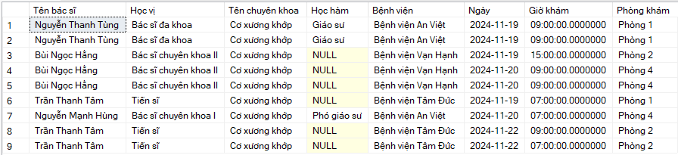
THỰC HIỆN HÓA ĐỀ TÀI
Kết quả các câu truy vấn đã cài đặt
Truy vấn thông tin đăng ký khám
Truy vấn thông tin bác sĩ theo chuyên khoa

Slide 13
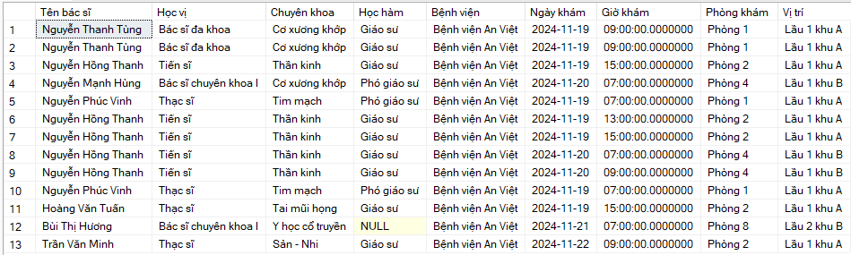
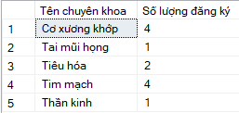
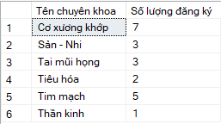
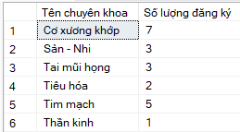
THỰC HIỆN HÓA ĐỀ TÀI
Kết quả các câu truy vấn đã cài đặt
Truy vấn thông tin bác sĩ theo bệnh viện
Thống kê lượt đăng ký theo ngày, tháng, năm
của các chuyên khoa

Slide 14
KẾT QUẢ
Xây dựng thành công một cấu trúc cơ sở dữ liệu: Đáp ứng được các yêu cầu cơ bản của một hệ thống đặt lịch khám trực tuyến, bao gồm quản lý thông tin bệnh nhân, bác sĩ, lịch khám, và các thông tin liên quan khác.
Đảm bảo tính toàn vẹn và bảo mật dữ liệu: Các ràng buộc và cơ chế bảo mật đã được thiết lập để bảo vệ thông tin cá nhân của bệnh nhân và đảm bảo tính chính xác của dữ liệu.

Slide 15
TỔNG KẾT
KẾT QUẢ ĐẠT ĐƯỢC:
1. Về công nghệ:
Xây dựng được cơ sở dữ liệu
Nắm vững kiến thức thiết kế cơ sở dữ liệu
Công cụ sử dụng: Sql Server

Slide 16
TỔNG KẾT
KẾT QUẢ ĐẠT ĐƯỢC:
2. Về kỹ năng:
Kỹ năng tìm hiểu, phân tích, giải quyết vấn đề
Tính tự chủ trong công việc.
Tính kiên trì trong công việc.
Học hỏi kinh nghiệm, kiến thức từ thầy cô, bạn bè.

Slide 17
TỔNG KẾT
Hướng phát triển:
Mở rộng các tính năng
Cải thiện hiệu suất

Slide 18
HẾT CHÂN THÀNH CẢM ƠN THẦY/CÔ ĐÃ LẮNG NGHE

